Slide 1

МИНИСТЕРСТВО ОБРАЗОВАНИЯ И МОЛОДЕЖНОЙ ПОЛИТИКИ
СВЕРДЛОВСКОЙ ОБЛАСТИ
ГОСУДАРСТВЕННОЕ АВТОНОМНОЕ ПРОФЕССИОНАЛЬНОЕ ОБРАЗОВАТЕЛЬНОЕ
УЧРЕЖДЕНИЕ СВЕРДЛОВСКОЙ ОБЛАСТИ
«КАМЕНСК-УРАЛЬСКИЙ АГРОПРОМЫШЛЕННЫЙ ТЕХНИКУМ»
ЦЕНТР ПАТРИОТИЧЕСКОГО ВОСПИТАНИЯ
И ДОПРИЗЫВНОЙ ПОДГОТОВКИ МОЛОДЕЖИ
г. Каменск-Уральский, 2019

Slide 2

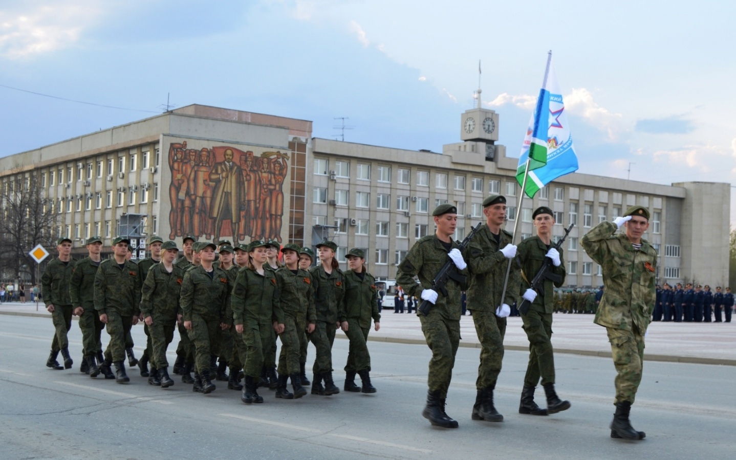






Центр патриотического воспитания
и допризывной подготовки молодежи
Каменск-Уральский агропромышленный техникум
Наш адрес: 623417,Свердловская обл., г. Каменск-Уральский ул.Механизаторов,20
тел.(3439) 396-191,
e-mail: patriot@kuat.su
Мы в социальных сетях:
официальный сайт техникума http://куат.рф
Наша группа в Фейсбуке https://www.facebook.com/groups/231340493904097/?ref=bookmarks
Наша группа вКонтакте https://vk.com/patriotkuat

Slide 3
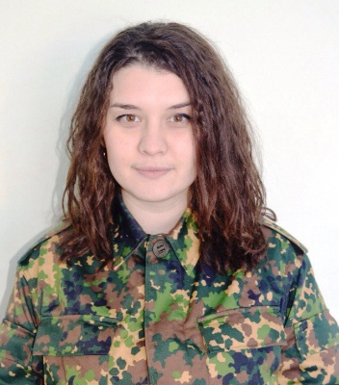
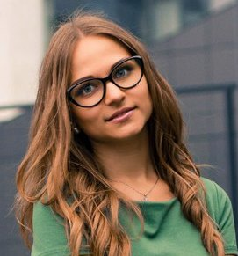
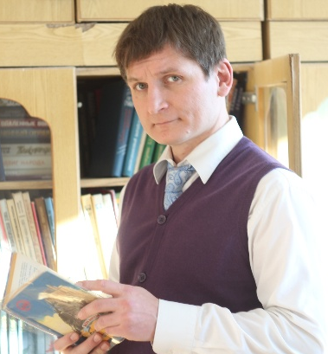
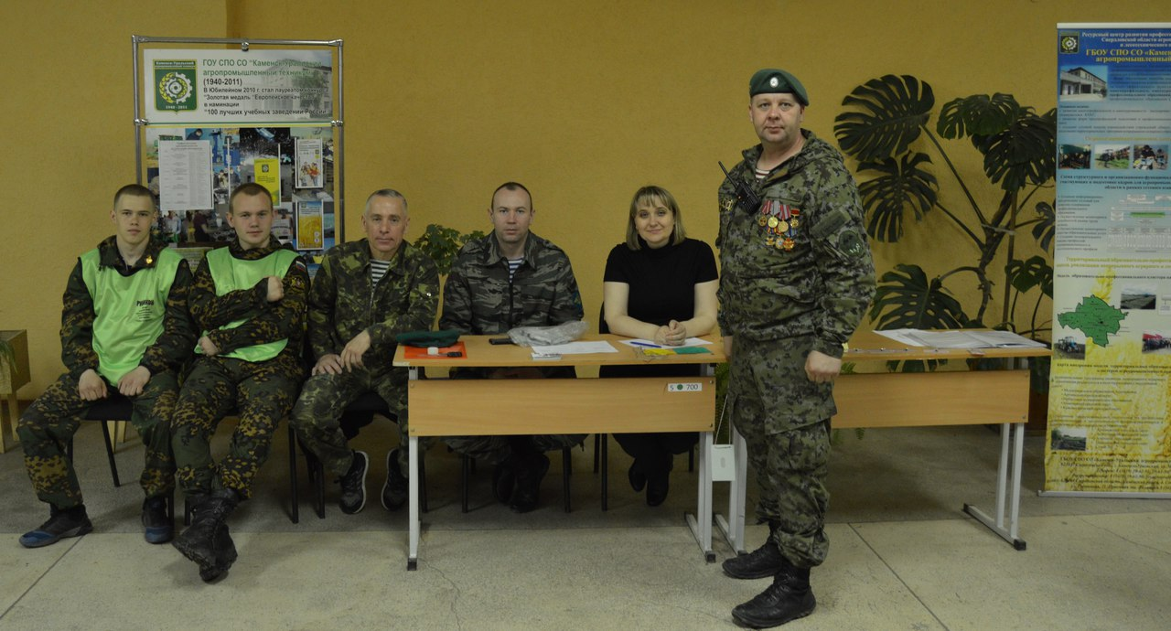
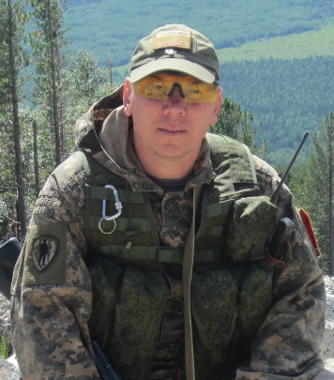
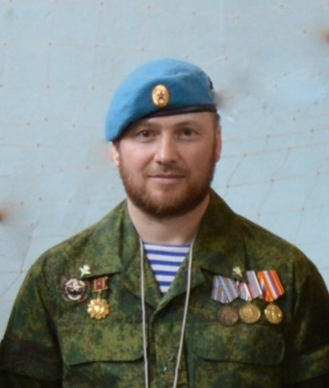
Плотникова Ирина Руслановна
Руководитель центра
с. тел.+7(919)595-15-03
Сажаева Яна Александровна
Методист центра
с. тел.+7(908)923-91-43
Тетерин Илья Сергеевич
Тренер-преподаватель
военной истории
с. тел.+7(912)6661959
Ершов Владимир Александрович
Тренер-преподаватель
физической подготовки
Руководитель ВПК «ОДОН»
с. тел.+7(992)010-67-73
Федоров Евгений Георгиевич
Тренер-преподаватель
огневой и тактической подготовки
Руководитель СГ «АГАТ»
с. тел.+7(912)681-28-71
Поспеев Руслан Валентинович
Тренер-преподаватель
основ рукопашного боя
с. тел.+7(953)382-26-72

Slide 4
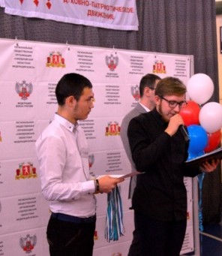
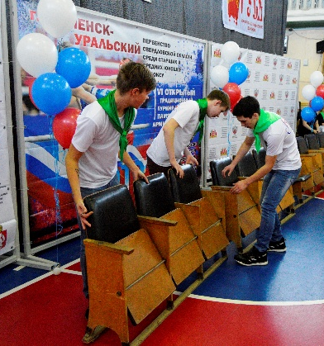
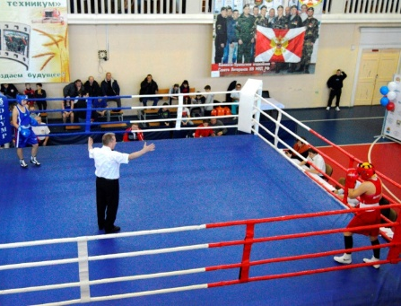
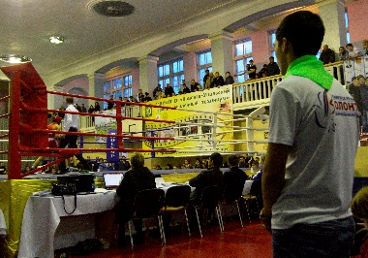
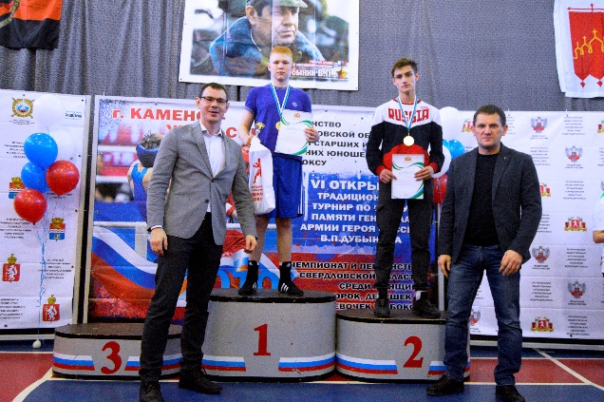
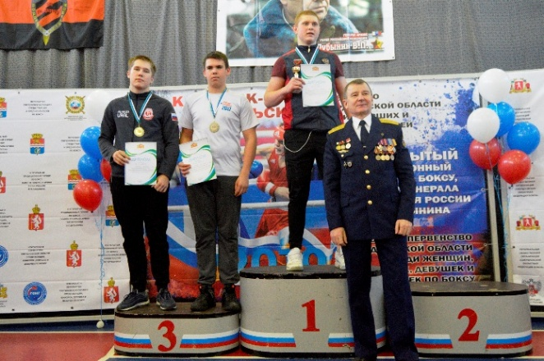
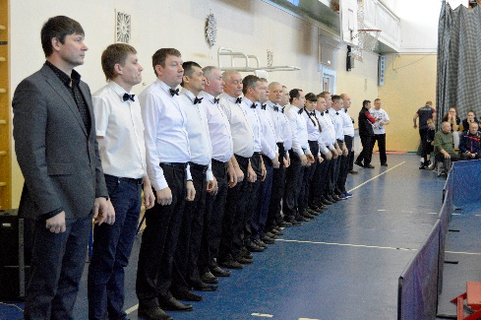
3-7.01.2019 г. во Дворце спорта «Салют» г. Каменска-Уральского в рамках VI открытого традиционного турнира по боксу, посвященного памяти генерала армии героя России
В.П. Дубынина прошел чемпионат и первенство Свердловской области среди старших и средних возрастов юношей и девушек, в организации и проведения которого принял Центра патриотического воспитания и допризывной подготовки Каменск-Уральского агропромышленного техникума
За пять дней турнир посетило более 2 000 зрителей, основную массу которых составляли молодые люди в возрасте 14–20 лет.

Slide 5
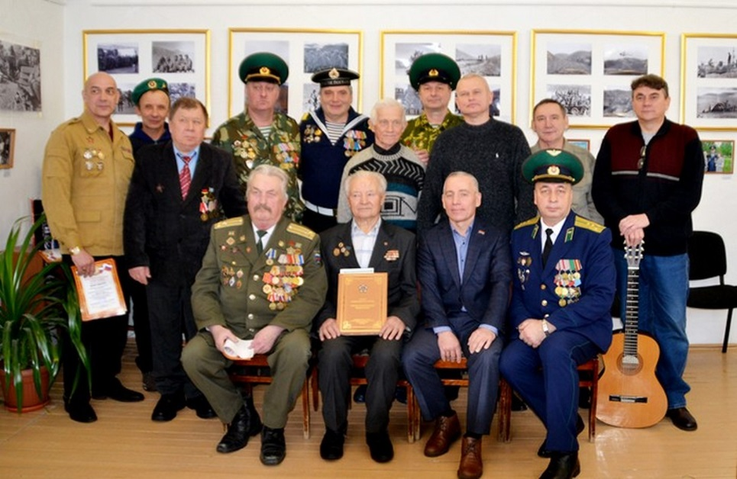
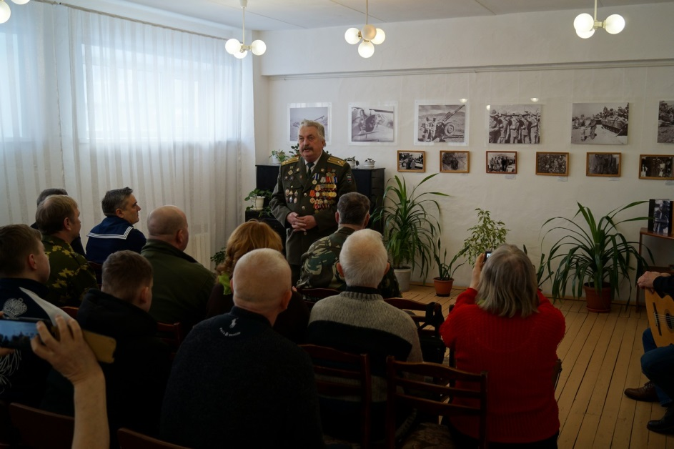
9.02.2019 г. Центр ПВиДП принял участие в открытии третьей патриотической фотовыставки «Афганистан: без права на забвенье», посвященной 30-летию вывода советских войск из Афганистана.
На торжественном открытии патриотической фотовыставки присутствовали ветераны боевых действий в Афганистане, представители патриотических организаций города.
Председатель Каменск-Уральского Городского Союза ветеранов Афганистана, полковник в отставке Александр Борисович Колясников рассказал присутствующим об этом важном и сложном периоде в истории нашей страны, а также о людях, для которых интересы Родины всегда стояли выше личных, а её безопасность и благополучие ценились дороже жизни.
С приветственным словом выступил ветеран Великой Отечественной войны Владимир Максимович Лямин. Он вспомнил военные и послевоенные годы и посоветовал ребятам любить и ценить свою Родину.

Slide 6
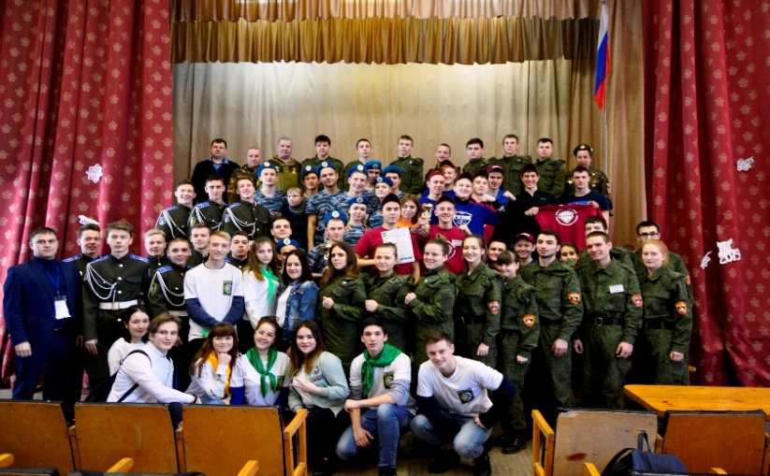
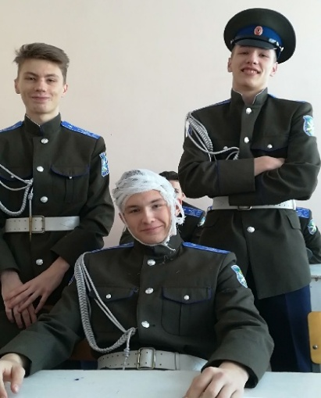
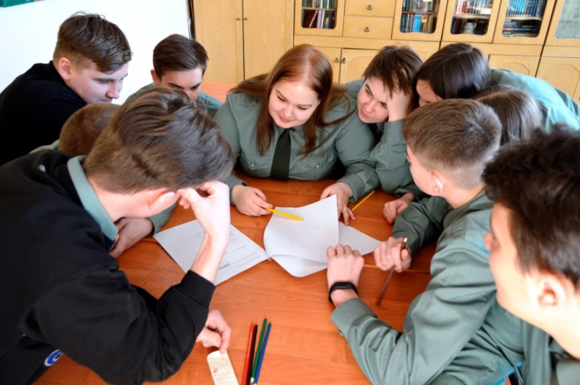
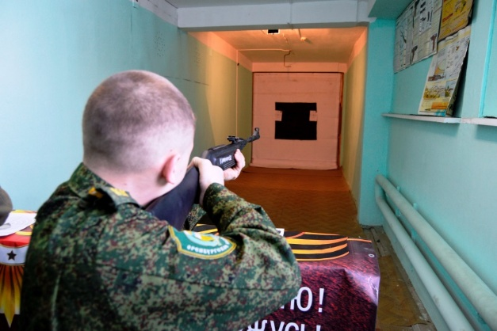
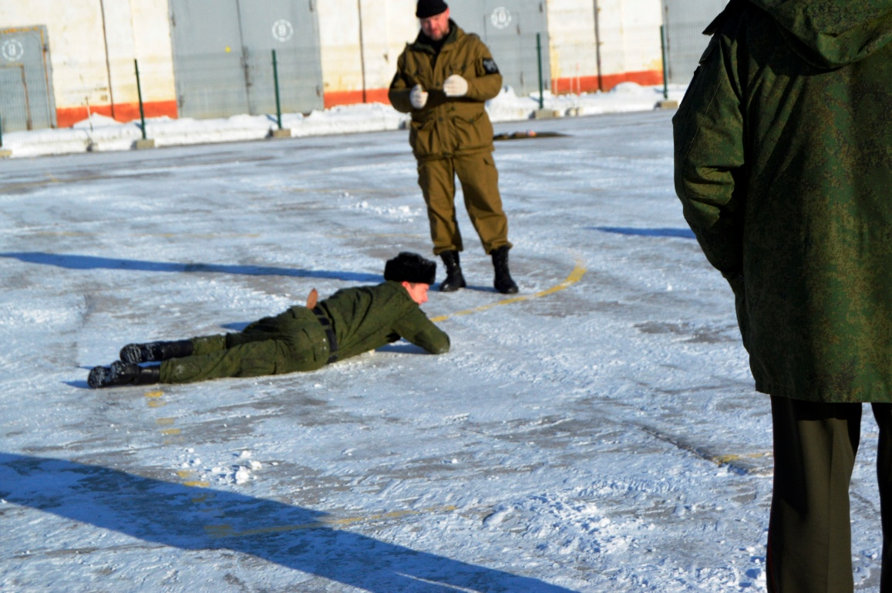
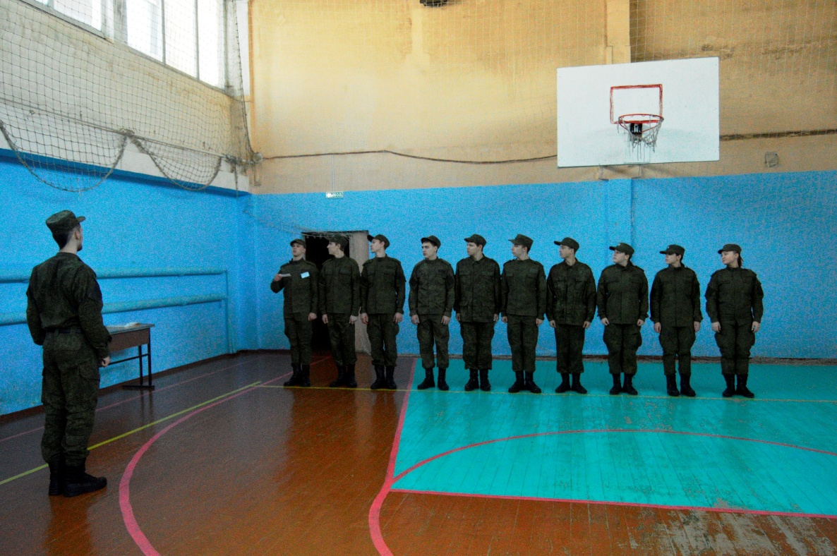
12.02.2019 г. на базе Центра патриотического воспитания и допризывной подготовки молодежи ГАПОУ СО «Каменск-Уральский агропромышленный техникум» прошел II этап Областной военно-спортивной игры «Зарница» среди обучающихся средних профессиональных образовательных организаций и Центров патриотического воспитания и допризывной подготовки молодежи Свердловской области Южного управленческого округа, Игра «Зарница» в 2019 году, посвящена 30-летию вывода войск из Афганистана. В игре приняли участие 6 команд, общий охват участников более 80 человек.

Slide 7
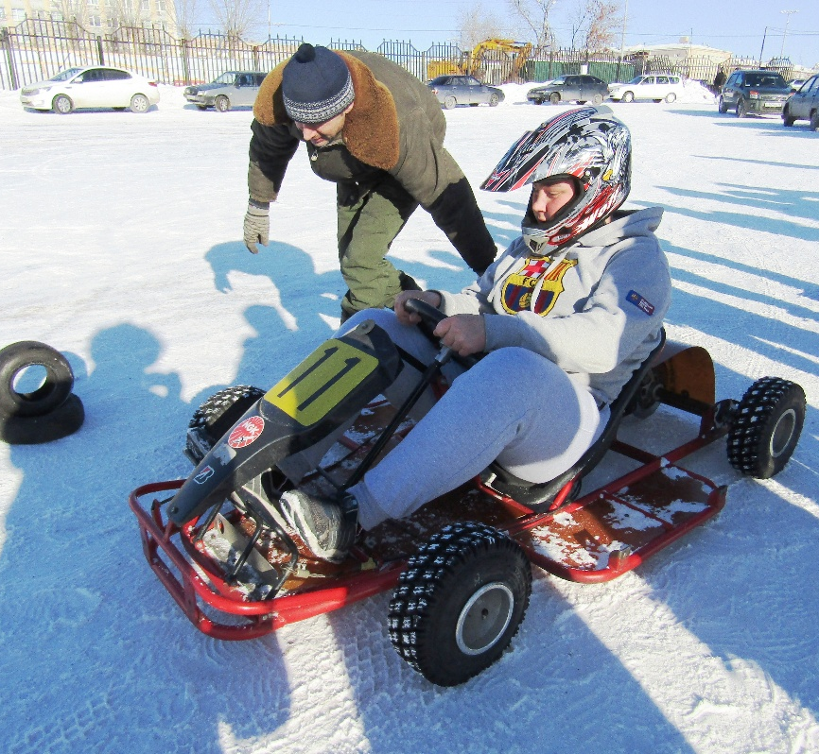
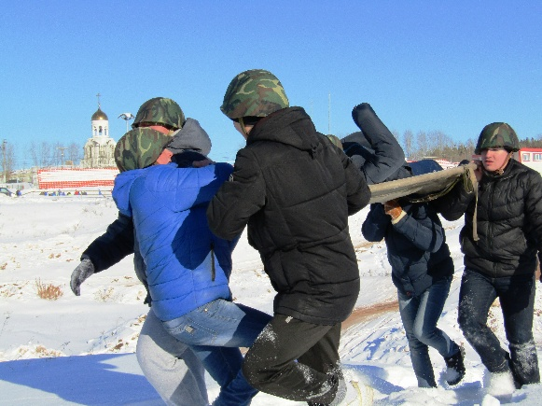
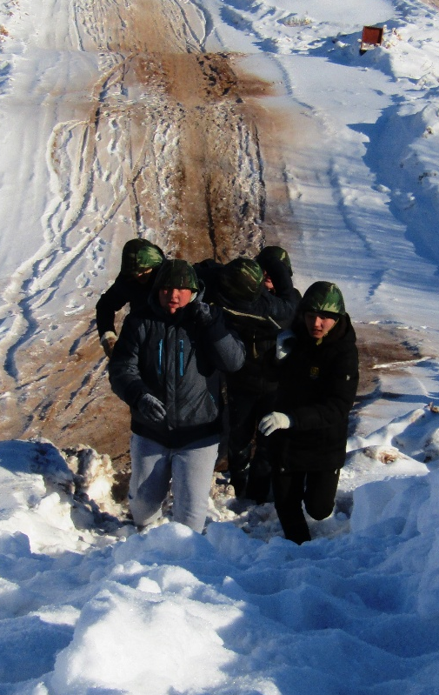
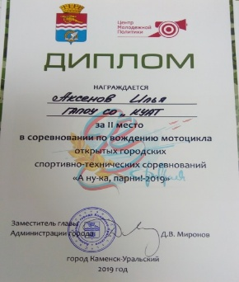
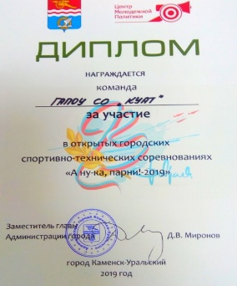
12 -15.02.2019 г. воспитанники Центра приняли участие в городских спортивно-технических соревнованиях «А ну-ка, парни! – 2019». Команду агропромышленного техникума представили: Дедюлин Егор, Салангин Виктор, Хаерзаманов Александр, Хаитов Зафар и Аксенов Илья.
По итогам всех испытаний команда центра заняла 2-ое место в прохождении этапа военизированная эстафета. Так же в личном зачете по вождению мотоцикла нашим участником было занято 2-е место и в фигурном вождении автомобиля 3-е место. (общий охват участников более 200 человек.)

Slide 8
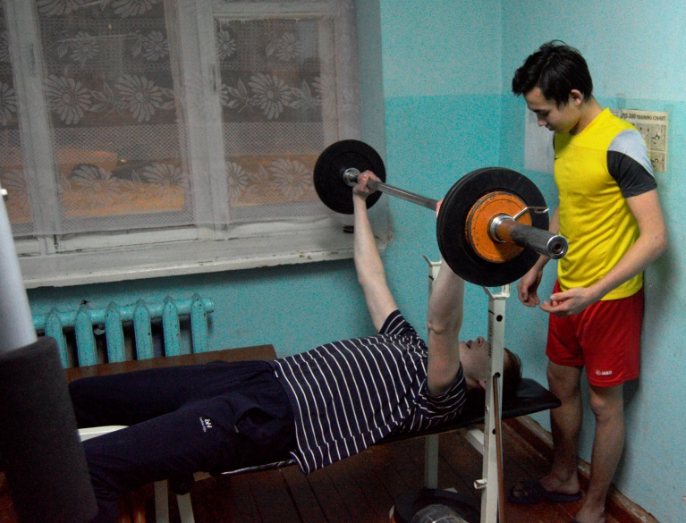
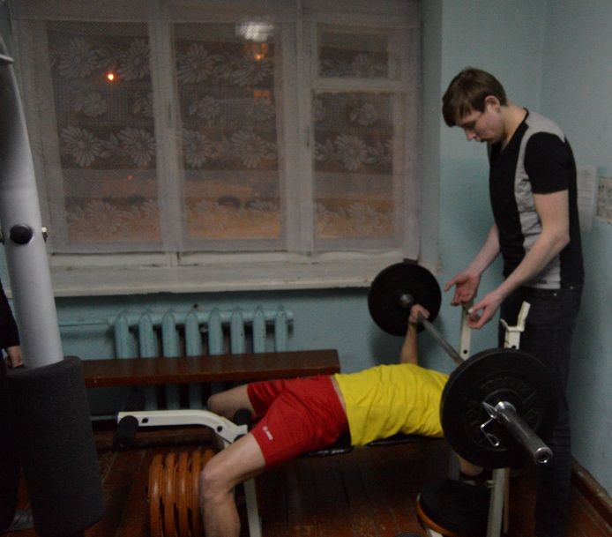
20.02.19 г. Центром ПВиДП организованы и проведены соревнования по жиму штанги лежа. Соревнования проведены среди обучающихся проживающих в общежитии техникума занимающихся в спортивной секции по общефизической подготовке. Соревнования проводились в спортивной комнате общежития, оснащенной тренажерами. (охват 36 человек.)

Slide 9
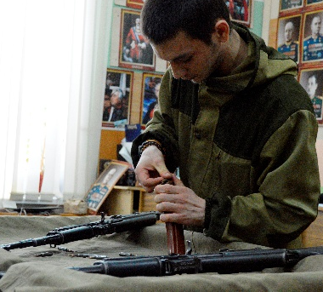
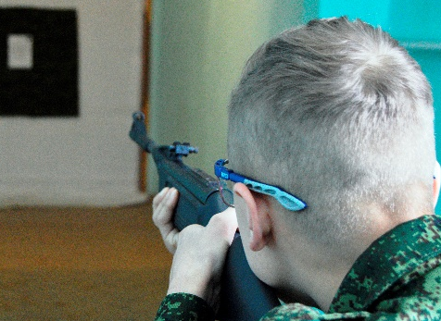
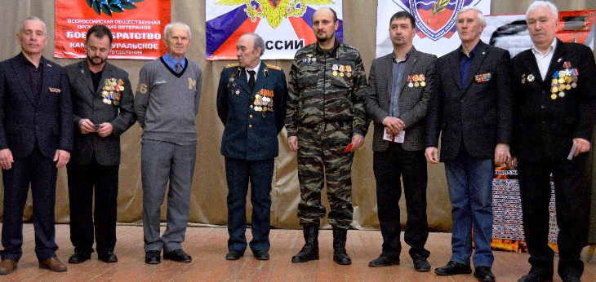
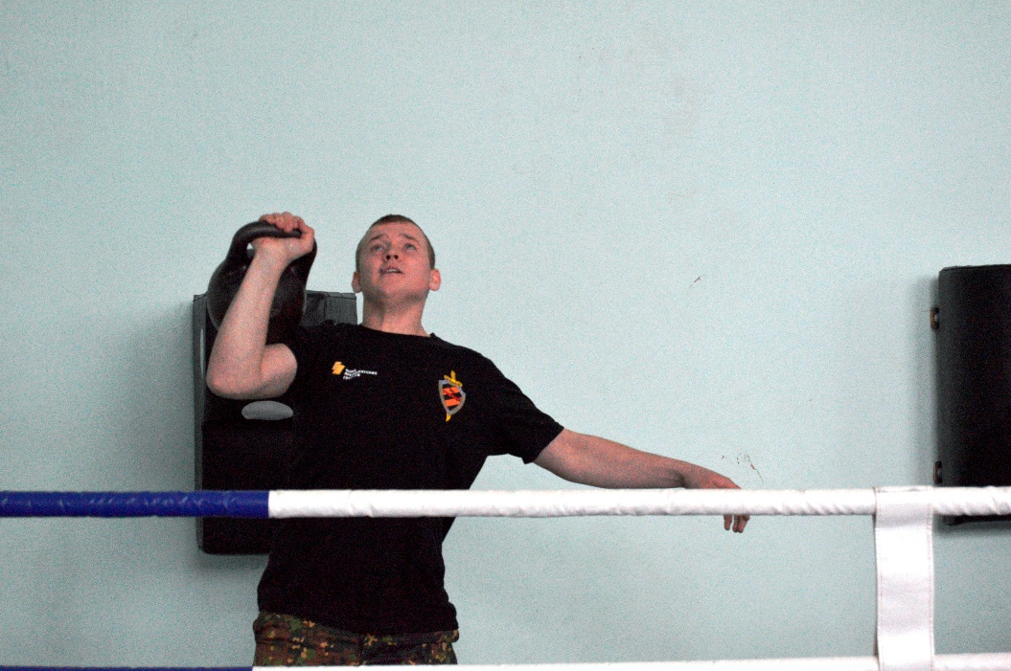
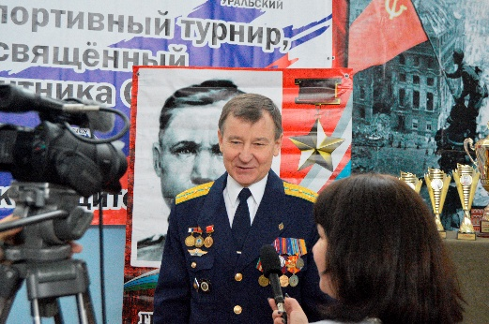
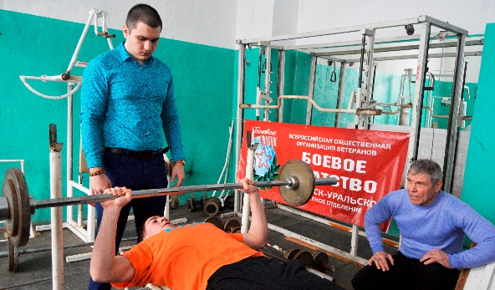
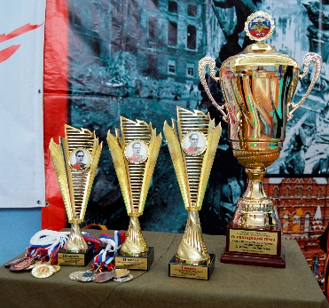
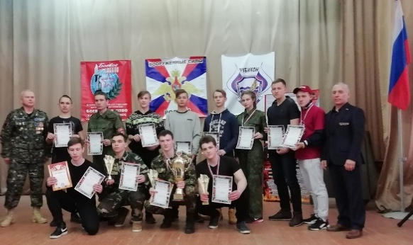
22.02.2019г. года на базе Центра был проведен II Открытый военно-спортивный турнир им. Г.П. Кунавина. В этом году он был посвящен 30-летию вывода советских войск из Афганистана. В соревнованиях приняли участие 14 команд из г. Каменска-Уральского и Каменского городского округа. Организаторы турнира – Каменск-Уральское местное отделение Всероссийской общественной организации ветеранов «Боевое братство» (Д.В. Врюкало), Фонд поддержки ветеранов правоохранительных органов «ЗА РОДИНУ» (А.С. Саидов), Фонд содействия патриотическому воспитанию молодежи «Рубикон» (А.А. Шишков) и Каменск-Уральский агропромышленный техникум (С.И. Некрасов) при поддержке творческого коллектива Дворца культуры «Металлург» (Е.М. Зырянова). Турнир прошел в упорной борьбе, однако, заняв 1-ое место, переходящий кубок турнира оставили у себя прошлогодние победители – военно-патриотический клуб «ОДОН» (Каменск-Уральский агропромышленный техникум, руководитель клуба – В.А. Ершов).

Slide 10
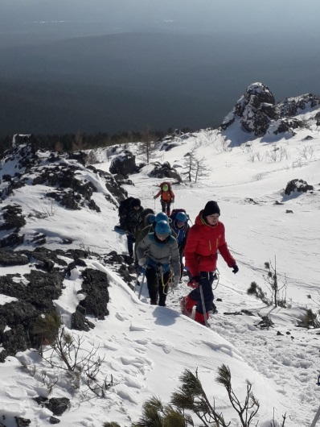
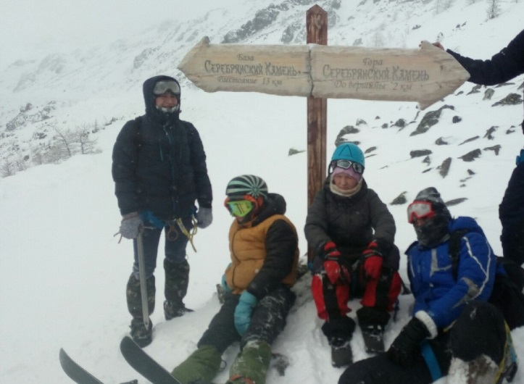
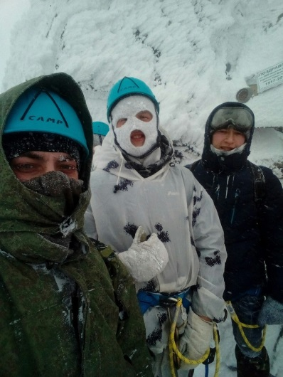
10-16.03.2019 г. воспитанники центра, под руководством тренера-преподавателя Ершова В.А. и профессиональных инструкторов-альпинистов Федерации Альпинизма Свердловской Области приняли участие в "Альпиниаде 2019".
13 марта участники Альпиниады совершили успешное восхождение на вершину горы Серебрянский камень, зайдя по пути в снежную пещеру, в которой оставались на ночёвку, которую спасатели вырыли в ходе своих учений за пару дней до этого. Вечером того же дня участники похода прошли посвящение в альпинисты, для чего преодолели ряд препятствий, организованных старшими товарищами, одним из которых была полная темнота, на специальном маршруте.
После того, как все прошли искусственные метели, снежные лавины и камнепады, к ребятам явился горный король, которому все торжественно поклялись в верности альпинизму и получили значки с удостоверением Альпинист России.

Slide 11
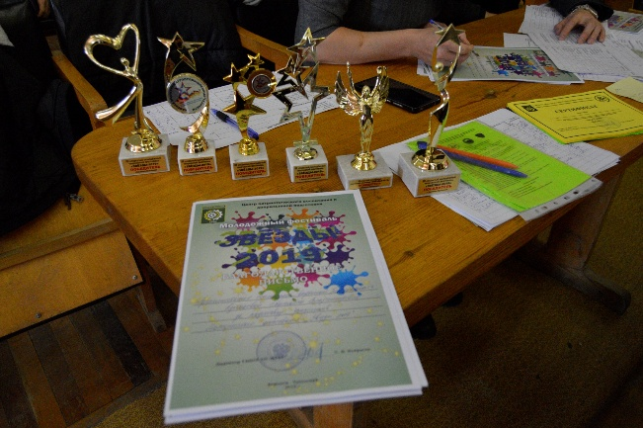
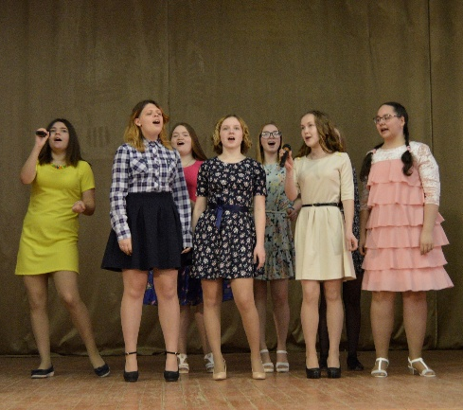
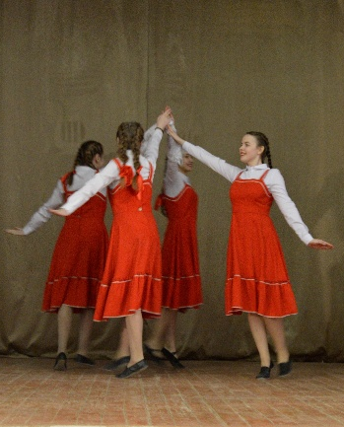
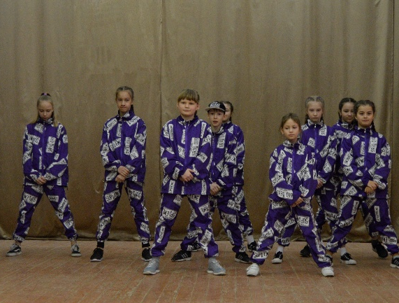
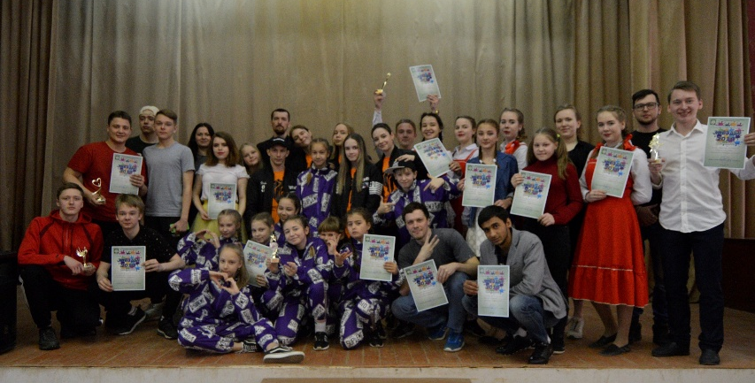
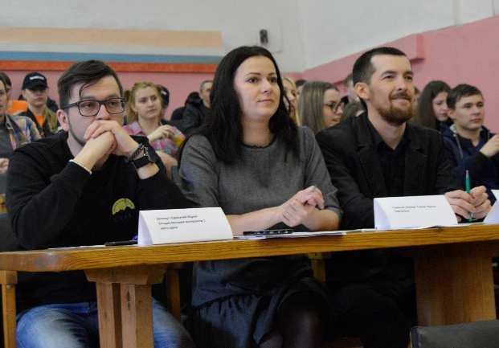
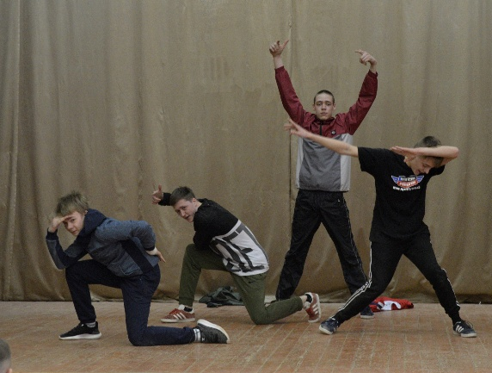
29.03.2019 г. на базе Центра прошел III традиционный Открытый межрегиональный молодежный творческий фестиваль «Звезды -2019!». В фестивале приняли участие более 90 конкурсантов: школы и техникумы, студия танца «Шаг вперед» и другие творческие объединения нашего города, а также приглашенные гости из Шадринского политехнического колледжа. Номинации фестиваля были наполнены самыми яркими номерами: художественное слово, брейк-данс, эстрадный вокал, хореография, рэп-исполнение и битбокс.
Фееричные зажигательные номера участников не переставали удивлять и радовать зрителей зала. Каждый талант ждал своей награды и призов.

Slide 12
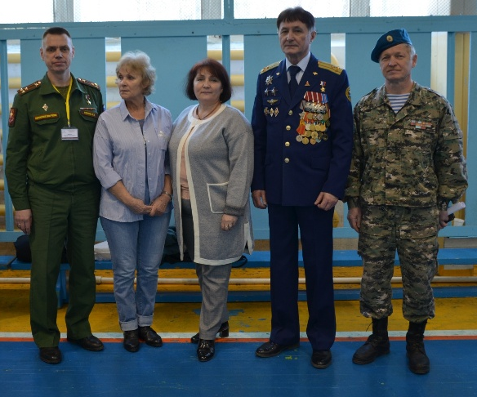
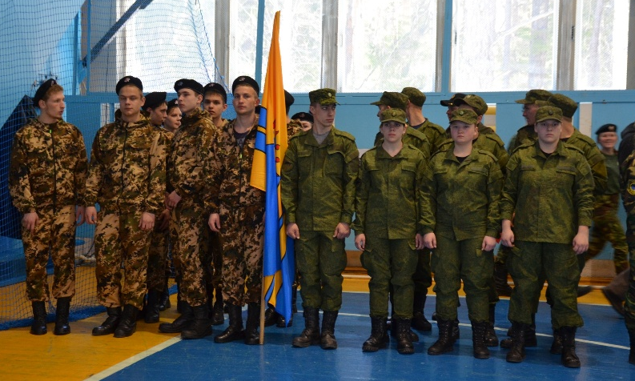

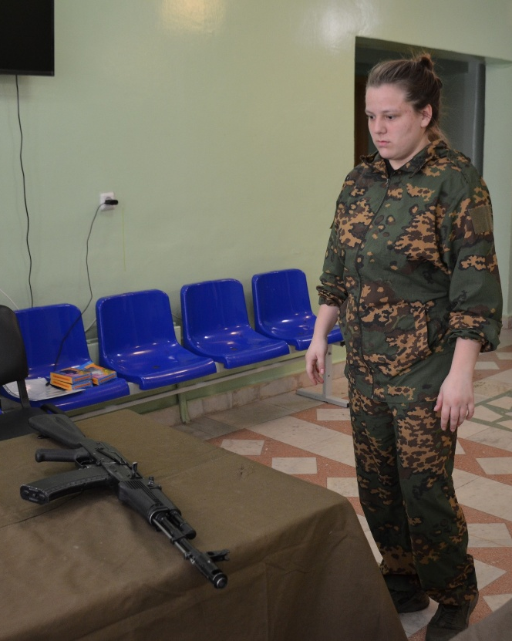


5-6.04.2019 г. на территории ФОК "Гагаринский" воспитанники военно-патриотического клуба "ОДОН" приняли участие в Областном этапе военно-спортивной игры "Зарница" среди обучающихся средних профессиональных образовательных организаций и Центров патриотического воспитания и допризывной подготовки молодежи Свердловской области, посвященной 30-летию вывода советских войск из Афганистана.
В игре "Зарница" приняли участие 21 команда с разных уголков нашей области!
Игра состояла из 2 этапов, в которые входили конкурсы различных направлений.
На протяжении прохождения всех этапов воспитанники клуба активно помогали друг другу и заботились о состоянии своих товарищей.
Команда Центра заняла 5 место!

Slide 13









В апреле 2019 г. воспитанники центра приняли активное участие в акции «Весенняя неделя добра»:
организовали и провели в основной общеобразовательной школе № 27 с интернатом, веселые старты и подвижные игры, проведена товарищеская встреча по футболу. Студенты КУАТ провели оздоровительную зарядку, показали мастер-класс по владению футбольным мячом;
приняли участие в экологическом субботнике в городском парке «Байновский сад»;
оказали помощь в уборке территории в Каменск-Уральском доме-интернат для престарелых и инвалидов.
И многое другое.

Slide 14





23.04.2019 г. на базе Центра патриотического воспитания и допризывной подготовки молодежи ГАПОУ СО «Каменск-Уральский агропромышленный техникум» прошла III Областная военно-спортивная игра «Рубеж» среди команд профессиональных образовательных организаций г. Каменск-Уральского и Свердловской области.
Военно-спортивная игра «Рубеж» приурочена памяти Героя России - генерала армии В.П. Дубынина. Главный судья игры «Рубеж» Панкратьев М.Н. – председатель Каменск-Уральской общественной организации ветеранов Войск правопорядка Министерства внутренних дел Российской Федерации, Управляющий ОП №5 фонда поддержки ветеранов правоохранительных органов.
В игре приняли участие 9 команд, общий охват участников более 80 человек 3 команды из г. Екатеринбург, 5 команд из г. Каменск-Уральский и команда из г. Сухой лог.

Slide 15













1.05.2019 г. в Празднике Весны и Труда приняли участие работники всех предприятий, организаций, учреждений образования, ветераны труда, активисты города Каменск-Уральский,
Колонну Каменск-Уральского агропромышленного техникума – украшенную яркими воздушными шариками, флагами, символикой организации – представляли сотрудники и студенты техникума во главе с директором.

Slide 16






8.05.2019 г. в агропромышленном техникуме традиционно прошло мероприятие, посвященное Великому празднику Дню Победы - 9 мая!
В ходе мероприятия звучали песни военных лет, стихотворения, посвященные героям Великой Отечественной Войны. В это же день Волонтеры агропромышленного техникума присоединились к Всероссийской акции «Георгиевская ленточка». Цвета Георгиевской ленты - чёрный и жёлто-оранжевый - означают «дым и пламя» и являются знаком личной доблести солдата на поле боя.

Slide 17










9.05.2019 г. наша страна отмечает 74-ю годовщину Победы в Великой Отечественной войне. В этот день в Каменск-Уральском прошли традиционные праздничные мероприятия, включающие военный парад, многотысячную народную акцию «Бессмертный полк», концерты на главных площадях и в парках и, в завершение - праздничный фейерверк.
Участники парада, чеканя шаг, торжественным маршем прошли по улице Ленина.
17 взводов лучшие из лучших: парадные расчеты в/ч 45123, офицеры 63 отряда противопожарной службы МЧС, студенты агропромышленного техникума Центра патриотического воспитания и допризывной подготовки, девичий взвод медицинского колледжа и другие.
В след за парадом стартовала Всероссийская акция «Рекорд Победы», которую проводил Центр ПВиДП. Её участники отжались 27 028 раз за каждый мирный день, прожитый после Великой Отечественной войны.
9 мая, более чем в 150-ти городах России проходит акция – «Рекорд Победы» в рамках празднования Победы в Великой Отечественной Войне.

Slide 18









22-24.05.2019 г. в г. Нижний Тагил, на берегу реки Черная, территории городской станции юных туристов «Полюс» прошел спортивно-туристический слет команд профессиональных образовательных учреждений Свердловской области, в котором принял участие и Центр ПВ и ДП КУАТ. Слёт посвящён Году туризма в Российской Федерации.
На протяжении всего мероприятия наши ребята проявляли активное участие на этапах, обучались новому, переводили полученные знания в опыт, помогали и поддерживали друг друга.

Slide 19





25.05.2019 г. на базе техникума прошли пробные соревнования «Русский силомер» в котором приняли участие все учебные группы техникума. По итогом соревнований места распределились следующим образом :
1 место -группа Т148
2 место -группа Э128
3 место – группа А138
В следующем учебном году этот вид соревнований станет традиционным и войдет отдельным этапом в спартакиаду техникума.

Slide 20








31.05.2019 г. в Каменск-Уральском агропромышленном техникуме прошел праздник посвященный «Дню защиты детей». Программа мероприятия разделилась на 2 площадки: концертную и военно-спортивную.
Военно-спортивную эстафету для студентов техникума проводил Центр ПФ и ДП при поддержке сотрудников 307- пожарно-спасательной части 63 ОФПС г. Каменск-Уральский Участники военно-спортивной эстафеты «Спасатель» были награждены сертификатами и почетной грамотой.

Slide 21











24-28.06.2019 г. для обучающихся 2 курса агропромышленного техникума проведены пятидневные учебно-полевые сборы. Цель учебных сборов: закрепление знаний, приобретенных обучающимися на занятиях по основам военной службы в течении учебного года, совершенствования физической подготовки, а также получение определенных навыков в исполнении воинских уставов ВС РФ.
В ходе сборов были организованы ротные тактические игры, психологические тренинги, постановка реальных ситуационных задач (метод кейс-стади), военно-спортивная игра, стрельбы из боевого оружия АК-47 на базе воинской части №45123, гарнизон «Травянка», а также просмотр фильма «Приказываю ЖИТЬ! Дубынин», и отрывки из художественных фильмов о действиях разведывательных подразделений стран мира и др.

Slide 22



8.06.2019 г. состоялся III Открытый конкурс водительского мастерства среди лиц с нарушениями слуха, имеющих водительское удостоверение ТС категории «В»
Организатором Конкурса выступили Центра патриотического воспитания и допризывной подготовки молодежи ГАПОУ СО «Каменск-Уральский агропромышленный техникум», Каменск-Уральское местное отделение ОООИ «Всероссийского общества глухих»
Конкурс проводился с целью привлечения внимания к вопросу обеспечения безопасности дорожного движения населения в рамках межведомственного взаимодействия по созданию доступных условий для обучения и социализации лиц с ограниченными возможностями здоровья, что в свою очередь будет способствовать снижению дорожно-транспортного травматизма.
В конкурсе приняли участие пять команд из Екатеринбурга,
Нижнего-Тагила, Каменска-Уральского и г. Шадринска Курганской области.
По итогам конкурса победителем стала команда «Молния»
г. Каменск-Уральский, 2 и 3 места заняли команды «ВОГ-25» и «ХХХ» из Екатеринбурга четвертое место, с равным количеством очков разделили команда «Деломобилист» г. Нижний Тагил и «Светофор» команда из Курганской области

Slide 23



11.06.2019 г. на базе Центра патриотического воспитания и допризывной подготовки молодежи ГАПОУ СО «Каменск-Уральский агропромышленный техникум» прошла Межрегиональная военно-спортивная игра,
Игра приурочена к празднованию 100-летия со дня рождения
М.Т. Калашникова в 2019 году для обучающихся профессиональных образовательных организаций и военно-патриотических клубов г. Каменск-Уральского, Свердловской и Курганской областей.
Все участники были награждены памятными призами.
По итогам игры среди обучающихся средних профессиональных образовательных организаций и Центров патриотического воспитания и допризывной подготовки молодежи Свердловской и Курганской областей уверенную победу одержали команды:
1 место – «Шадринский политехнический колледж»
2 место – Каменск-Уральский филиал Свердловского областного медицинского колледжа
3 место – Свердловский областной педагогический колледж
Участники, показавшие лучшие результаты в личном первенстве по отдельным видам программы, награждены грамотами.

Slide 24



09.07.2019 г. В рамках исполнения «Федерального конституционного закона об обязательном размещении флага Российской Федерации на территории всех образовательных организаций» центр патриотического воспитания и допризывной подготовки молодежи техникума, в июле 2019 года, изготовил и установил три флагштока, для размещения на них флага Российской федерации, флага Свердловской области и флага техникума
Полотнища будет подниматься во время культурно-массовых мероприятий, на военно-спортивных праздниках, в том числе при праздновании 1 сентября и других мероприятиях городского и областного уровнях.

Slide 25






21.07.2019г. в Каменске-Уральском в день города был организован и проведен флешмоб "Бокс - за сильную Россию!".

Slide 26



18.08.2019 г. День Воздушного флота и 75-летие авиационного учебного полка № 605 отметили торжественным построением и концертом на Аллее Славы.
350 офицеров и прапорщиков в отставке, служивших в разные годы в учебном авиационном полку № 605, живут сегодня в Каменске-Уральском. На аллее славы собрались не только ветераны ВВС, проживающие в Каменске-Уральском, но и однополчане из других городов. Торжественное построение, сдача рапорта, внос знамени, гимн России. Все эти атрибуты были соблюдены, как в действующей части.
Напомним, что авиационный полк на базе аэродрома Радушный был сформированном в военном 1944 году а в 1998 году полк расформировали. Центр ПВ и ДП КУАТ на данном празднике был ответственен за кухню. Всех гостей города накормили солдатской кашей и горячим чаем.

Slide 27




25.10.2019г. внутри агропромышленного техникума прошли спортивно-туристские соревнования среди учебных групп, в которых так же приняла участие команда от Центра патриотического воспитания.
Ребята попробовали себя в различных этапах. Показали свои умения в установке палатки, вязке узлов, установке костра. Продемонстрировали знания в викторине.
Физическую выносливость проявили на этапах: «переправа», «мышеловка», «кочки».
Соревнования прошли активно, интересно и познавательно.

Slide 28






29.10. 2019 г. состоялись Межрегиональные открытые спортивно-туристические игры, приуроченные к Всемирному Дню туризма и 2019 году туризма в России.
В мероприятии принимало участие 10 команд из профессиональных образовательных организаций и военно-патриотических клубов города Каменска-Уральского, Свердловской и Курганской областей.
По итогам мероприятия 3 место заняла команда «Колледжа электроэнергетики и машиностроения» г. Екатеринбург, 2 место - «Шадринский политехнический колледж» и победителем стала Команда «Каменск-Уральского агропромышленного техникума» Центра патриотического воспитания и допризывной подготовки молодежи.

Slide 29




16.11.2019 г. специалисты поискового отряда «Ровесник» при поддержке ассоциации патриотических клубов «Возвращение» провели обучающий семинар-практикум для воспитанников Центра патриотического воспитания и допризывной подготовки молодежи Каменск-Уральского агропромышленного техникума. В рамках семинара студенты техникума научились информированию жителей об акции, регистрации информационных анкет, заполнению информационных карт о судьбах военнослужащего в годы ВОВ, поиску информации о военнослужащем в базах данных в сети Интернет. Все полученные знания ребята отработали практически в виде деловой игры.

Slide 30





20-24.10.2019 г. прошел юбилейный двадцатый турнир по боксу, памяти заслуженного тренера СССР Алексея Дементьева и заслуженного мастера спорта страны, чемпиона мира Юрия Александрова.
Традиционно помощниками в сопровождении турнира по боксу выступили волонтеры и воспитанники Центра патриотического воспитания и допризывной подготовки молодежи Каменск-Уральского агропромышленного техникума.

Slide 31





2016-2019. Взялись. Напряглись. Вложились.
Обустройство спортивной площадки с полосой препятствий.

Slide 32






В 2019 году в рамках реализации Комплексной программы «Подготовка молодежи к военной службе в Свердловской области до 2020 года» в агропромышленном техникуме обустроен стенд Скалодром на 3 дорожки

Slide 33
Разработано и подписано в печать 05.09.2019г.
Формат 210х148. Бумага для множительных аппаратов Xerox Colotech
Печать цифровая плоская. Тираж 20 экз.
Заказ: Центр патриотического воспитания и допризывной подготовки, Каменск-Уральский агропромышленный техникум
Свердловская область, г. Каменск-Уральский
Отв. Останин Д.И. тел: +79122680448, e-mail: patriot@kuat.su

